Slide 1

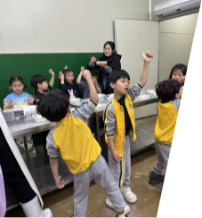
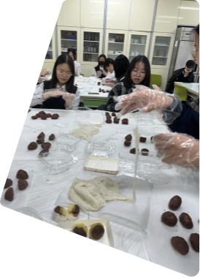
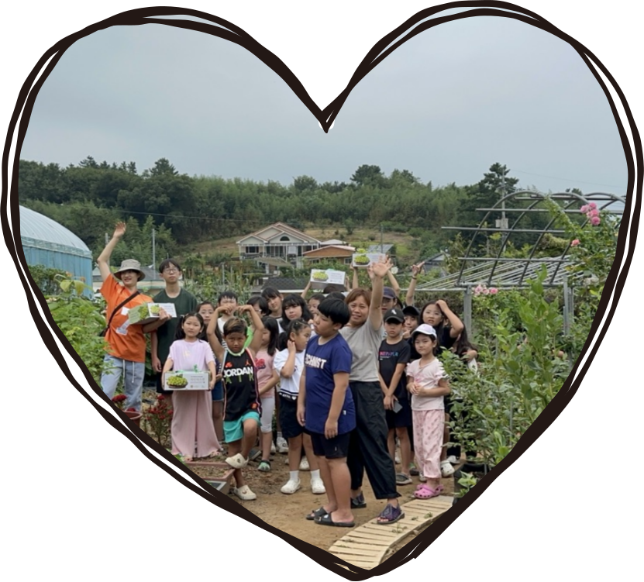

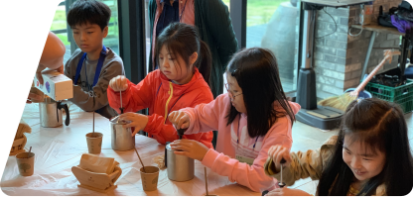
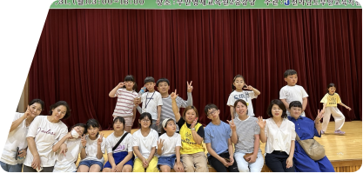


토브마을학교
토브마을학교는
우리마을의 인적 물적 자원을 통해
삶이 배움이되고 배움이 삶으로 이어지는 공동체

Slide 2
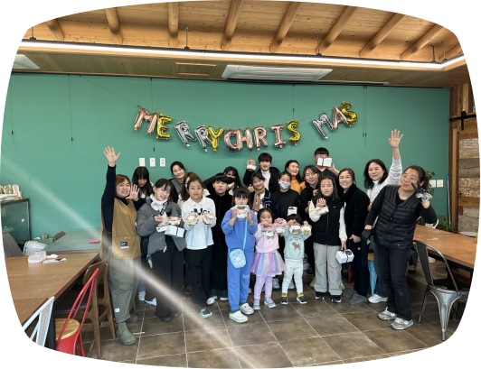


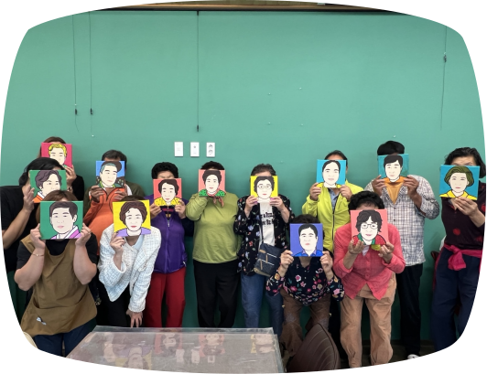

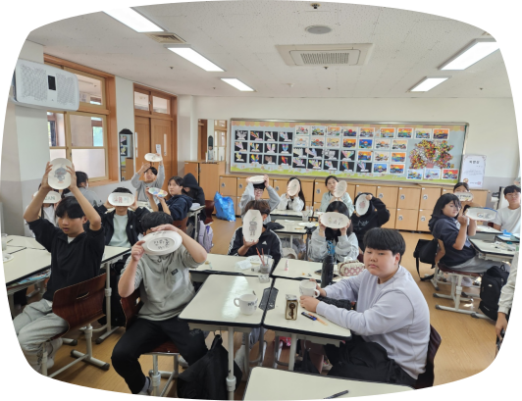

마을을통한
마을을위한
학교와함께하는 교육
마을을 통해 배우고
-목공, 도자기, 베이킹, 요리
Welcome to 토브마을학교
마을을 위해 함께하고
-마을어르신들의 평생교육과, 교류, 소통, 요리
학교와 함께 마을의 선생님들과 교육
-학습 취약시기에 함께 소통하고, 놀거리, 배움 나누고

